Slide 1

PL 5101 METODA ANALISIS PERENCANAAN
Analisis Kualitatif 1
Konsep, Prinsip Dasar, Tipe dan Jenis Penelitian Kualitatif
Muh Farid Isra Aprilyansyah 25417074
Rinda Sylviani 25417089
Magister Perencanaan Wilayah dan Kota
Sekolah Arsitektur, Perencanaan dan Pengembangan Kebijakan
Institut Teknologi Bandung
2017

Slide 2
Outline Pembahasan
Pendahuluan
Konsep dan Prinsip Dasar Metode Analisis Kualitatif
Kesimpulan
Tipe dan Jenis-jenis Penelitian Kualitatif
Pendahuluan
Konsep dan Prinsip
Kesimpulan
Tipe dan Jenis

Slide 3
Latar Belakang
Latar belakang dari metode kualitatif adalah:
Ada variabel-variabel di dunia yang tidak bisa dijelaskan dan diteliti dengan menggunakan metoda kuantitatif
Metoda kuantitatif kurang cocok untuk digunakan dalam bidang sosial
Setiap penelitian baik penelitian kuantitatif maupun kualitatif selalu berangkat dari “masalah”. Namun ada perbedaannya yaitu penelitian kuantitatif “masalah” yang akan dipecahkan melalui penelitian harus jelas, spesifik, dan dianggap tidak berubah, tetapi dalam penelitian kualitatf “masalah” yang dibawa oleh peneliti masih remang-remang, bahkan gelap kompleks dan dinamis. Oleh karena itu “masalah” dalam penelitian kualitatif masih bersifat sementara, tentatif dan akan berkembang atau berganti setelah peneliti berada di lapangan.
Penelitian kualitatif ditujukan untuk mendeskripsikan dan menganalisis fenomena, peristiwa, aktivitas sosial, sikap, kepercayaan, persepsi dan pemikiran manusia secara individu maupun kelompok
Analisis kualitatif semakin berkembang dan digunakan oleh berbagai bidang ilmu sosial, salah satunya perencanaan wilayah (Marshall dan Rossman, 1999). Lingkup dalam bidang perencanaan wilayah yang menggunakan analisis kualitatif, diantaranya yaitu perencanaan partisipatif, dan analisis kebijakan.
Pendahuluan
Konsep dan Prinsip
Kesimpulan
Tipe dan Jenis

Slide 4
Kapan metode kualitatif digunakan?
1
Masalah penelitian belum jelas, masih remang-remang atau mungkin masih gelap
2
Untuk mamahami makna dibalik data yang tampak
7
Meneliti sejarah perkembangan
3
4
Untuk memahami interaksi sosial
Memahami perasaan orang
5
6
Untuk mengembangkan teori
Memastikan kebenaran data
Pendahuluan
Konsep dan Prinsip
Kesimpulan
Tipe dan Jenis

Slide 5
Gejala Penelitian Kuantitatif dan Kualitatif
Gejala penelitian kuantitatif adalah gejala dari suatu obyek itu sifatnya tunggal dan parsial. Dengan demikan berdasarkan gejala tersebut peneliti kuantitatif dapat menentukan variabel-variabel yang akan di teliti. Dalam pandangan penelitian kualitatif, gejala itu bersifat holistik (menyeluruh, tidak dapat dipisah-pisahkan), sehingga penelitian kualitatif tidak akan menetapkan penelitiannya hanya berdasarkan variabel penelitian, tetapi keseluruhan situasi sosial yang diteliti yang meliputi aspek tempat (place), pelaku (actor) dan aktivitas (activity) yang berinteraksi secara sinergis.
Pendahuluan
Konsep dan Prinsip
Kesimpulan
Tipe dan Jenis

Slide 6

Konsep Metode Kualitatif
Analisis kualitatif merupakan teknik analisis yang memahami data secara nominal dibandingkan secara numerik
Analisis kualitatif merupakan suatu proses pemeriksaan dan interpretasi data dalam rangka untuk memperoleh makna, pemahaman, dan membangun pengetahuan
Penelitian kualitatif bersifat induktif
Pendahuluan
Konsep dan Prinsip
Kesimpulan
Tipe dan Jenis

Slide 7
Tujuan Penelitian Kualitatif
Tujuan penelitian kualitatif diarahkan untuk memahami (understand) suatu fenomena sosial.
Tidak diletakkan dan diarahkan untuk menjelaskan (explain) serentetan korelasi atau pengaruh antarvariabel sebagaimana yang lazin dilakukan dalam penelitian yang menggunakan pendekatan kuantitatif
Dalam hubungan ini, penelitian kualitati terkadang disebut pula penelitian pemahaman (understanding) bukan penelitian penjelasan (explanation). (Bungin, 2010).
Pendahuluan
Konsep dan Prinsip
Kesimpulan
Tipe dan Jenis

Slide 8
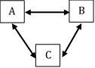
Perbedaan Penelitian Kualitatif dan Kuantitatif
Aksioma Dasar | Metode Kuantitatif | Metode Kualitatif
Sifat realistis | Dapat diklasifikasikan, konkrit, teramati dan terukur. | Ganda, holistik, dinamis, hasil konstruksi dan pemahaman
Hubungan peneliti dengan yang diteliti | Independen, supaya terbangun obyektivitas | Interaktif dengan sumber data supaya memperoleh makna
Hubungan variabel | Sebab- akibat | Timbal balik atau interaktif
Kemungkinan generalisasi | Cenderung membuat generalisasi | Transferability (hanya mungkin dalam ikatan konteks dan waktu)
Peranan nilai | Cenderung bebas nilai | Terikat nilai-nilai yang dibawa peneliti dan sumberdata
A
B

Slide 9
Karakteristik Penelitian
Karakteristik penelitian kualitatif menurut Bogdan dan Biklen (1982) adalah
Dilakukan pada kondisi alamiah, langsung ke sumber data dan peneliti adalah instrumen kunci
Penelitian kualitatif lebih bersifat deskriptif. Data yang terkumpul berbentuk kata-kata atau gambar, sehingga tidak menekankan pada angka.
Penelitian kualitatif lebih menekankan pada proses daripada produk atau outcome
Penelitian kualitatif melakukan analisi data secara induktif
Penelitian kualitatif lebih menekankan makna (data dibalik yang teramati).
Pendahuluan
Konsep dan Prinsip
Kesimpulan
Tipe dan Jenis

Slide 10
Karakteristik Penelitian Kuantitatif dan Metode Kualitatif
No | Metode Kuantitatif | Metode Kualitatif
1 | Desain: Spesifik, jelas, rinci Ditentukan secara mantap sejak awal Menjadi pegangan langkah demi langkah | Desain: Umum Fleksibel Berkembang, dan muncul dalam proses penelitian
2 | Tujuan Menunjukkan hubungan antar variabel Menguji teori Mencari generalisasi yang mempunyai nilai prediktif | Tujuan Menemukan pola hubungan yang bersifat interaktif Menemukan teori Mengambarkan realitas yang kompleks Memperoleh pemahaman makna
3 | Teknik Pengumpulan Data: Kuesioner Observasi dan wawancara terstruktur | Teknik Pengumpulan Data: Participant observation In Depth interview Dokumentasi Triangulasi
4 | Instrumen Penelitian Test, angket, wawancara terstruktur Instrumen yang telah terstandar | Instrumen Penelitian Peneliti sebagai instrumen Buku catatan , tape recorder, camera, handycam dan lain-lain
5 | Data Kuantitatif Hasil pengukuran variabel yang dioperasionalkan dengan menggunakan instrumen | Data Deskriptif kualitatif Dokumen pribadi, catatan lapangan, ucapan dan tindakan responden, dokumen dan lain-lain
Pendahuluan
Konsep dan Prinsip
Kesimpulan
Tipe dan Jenis

Slide 11
Karakteristik Penelitian Kuantitatif dan Metode Kualitatif
No | Metode Kuantitatif | Metode Kualitatif
6 | Sampel Besar Representatif Sedapat mungkin random Ditentukan sejak wal | Sampel Kecil Tidak representatif Purposive, snowball Berkembang selama proses penelitian
7 | Analisis Setelah selesai pengumpulan data Deduktif Menggunakan statistik untuk menguji hipotesis | Analisis Terus menerus sejak awal sampai akhir penelitian Induktid Mencari pola, model, thema, teori
8 | Hubungan dengan responden Dibuat berjarak, bahkan sering tanpa kontak supaya obyektif Kedudukan peneliti lebih tinggu dari responden Jangka pendek ssampai hipotesis dapat dibuktikan | Hubungan dengan responden Empati, akrab supaya memperoleh pemahaman yang mendalam Kedudukan sama bahkan sebagai guru atau konsultan Jangka lama, sampai datanya jenuh dapat ditemukan hipotesisi atau teori
9 | Usulan Desain Luas dan rinci Literatur yang berhubungan dengan masalah dan variabel yang diteliti Prosedur yang spesifik dan rinci langkah-langkahnya Masalah dirumuskan dengan spesifik dan jelas Hipotesis dirumuskan dengan jelas Ditulis secara rinci dan jelas sebelum terjun ke lapangan | Usulan Desain Singkat, umum bersifat sementara Literatur yang digunakan bersifat sementara, tidak menjadi pegangan utama Prosedur bersifat umum, seperti akan merencanakan tour atau topik Masalah bersifat sementara dan akan ditemukan setelah studi pendahuluan Tidak dirumuskan hipotesis, karena justru akan menemukan hipotesis Fokus penelitian ditetapkan setelah diperoleh data awal dari lapangan
Pendahuluan
Konsep dan Prinsip
Kesimpulan
Tipe dan Jenis

Slide 12
Karakteristik Penelitian Kuantitatif dan Metode Kualitatif
No | Metode Kuantitatif | Metode Kualitatif
10 | Kapan penelitian dianggap selesai? Setelah semua kegaitan yang direncanakan dapat diselesaikan | Kapan penelitian dianggap selesai? Setelah tidak ada data yang dianggap baru atau jenuh
11 | Kepercayaan terhadap hasil penelitian Pengujian validitas dan realiabilitas instrumen | Kepercayaan terhadap hasil penelitian Pengujian kredibilitas, depenabilitas, proses dan hasil penelitian
Sumber: Prof. Sugiono Metode Penelitian Kuatitatif, Kualitatif dan R & D
Pendahuluan
Konsep dan Prinsip
Kesimpulan
Tipe dan Jenis

Slide 13
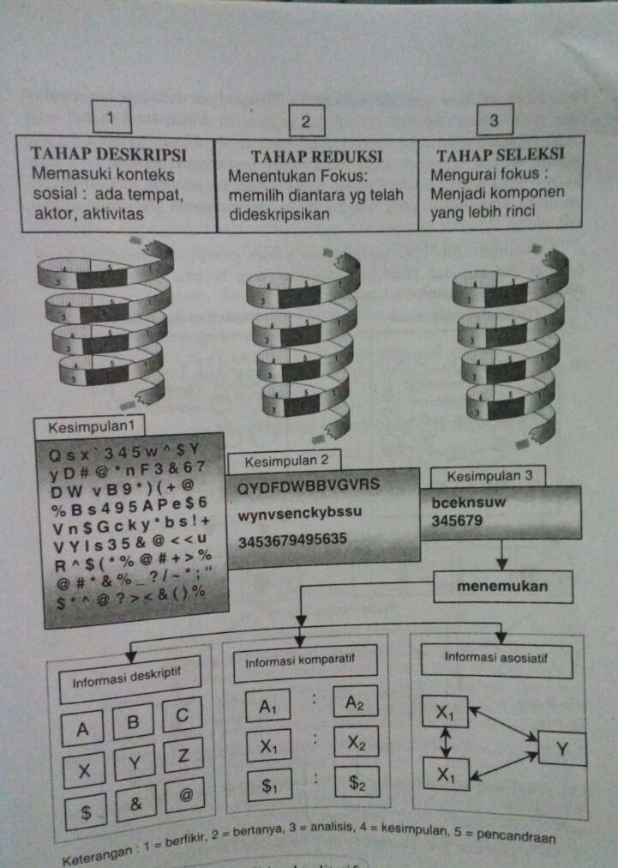
Proses Penelitian Kualitatif
Proses penelitian kualitatif terdiri dari 3 tahapan yaitu
1. Tahapan deskripsi
Pada Tahap ini disebut dengan tahap orientasi atau deskripsi dengan grand tour question. Pada tahap ini peneliti mendeskripsikan apa yang dilihat, didengar, dirasakan dan ditanyakan. Peneliti baru mengenal serba sepintas terhadap informasi yang diperolehnya. Data yang diperoleh cukup, banyak, bervariasi dan belum tersusun secara jelas.
2. Tahapan reduksi atau fokus
Pada tahap ini peneliti mereduksi segala informasi yang telah diperoleh pada tahap pertama. Pada proses reduksi ini peneliti mereduksi data yang ditemukan pada tahap I untuk memfokuskan pada masalah tertentu. Pada tahap ini peneliti menyortir data dengan cara memilih mana data yang menarik, penting berguna dan baru. Data yang dirasa tidak dipakai disingkirkan. Berdasarkan pertimbangan tersebut, maka data-data tersebut selankutnya dikelompokan menjadi berbagai kategori yang ditetapkan sebagai fokus penelitian.
3. Tahapan seleksi
Pada tahap ini peneliti menguraikan fokus yang telah ditetapkan menjadi lebih rinci. Pada penelitian tahap ke 3 ini, setelah peneliti melakukan analisis yang mendalam terhadap data dan informasi yang diperoleh, maka peneliti dapat menemukan tema dengan cara mengkonstruksikan data yang diperoleh menjadi sesuatu bangunan pengetahuan, hipotesisi atau ilmu yang baru.
Proses Penelitian Kualitatif

Slide 14

Prinsip Dasar Penelitian Kualitatif
Jenis Data
-Data kuantitatif berurusan dengan “Angka” (numbering)
-Data kualitatif berusan dengan “Makna” (meaning)
Analisis Data Kualitatif (Bogdan & Biklen, 1982) adalah proses mencari dan menyusun secara sistematis data yang diperoleh dari hasil wawancara atau catatan lapangan dan bahan lainnya sehingga mudah di pahami dan temuannya dapat dapat diinformasikan kepada orang lain.
Proses analisis data kualitatif (Nasution, 1988) adalah suatu proses analisis yang dimulai sejak merumuskan dan menjelaskan masalah, sebelum terjun ke lapangan dan berlangsung terus sampai penulisan hasil penelitian.
Proses analisis data kualitatif (Seiddel, 1998) yaitu:
- Mencatat yang menghasilkan catatan lapangan, dengan hal itu diberi kode agar sumber datanya tetap ditelusuri;
- Mengumpulkan, memilah-milah, dan membuat indeksnya;
-Membuat kategori data agar mempunyai makna.
Menurut Janice MacDurry (Collaborative Group Analysis of Data, 1999), tahapan analisis data kualitatif adalah:
1) Membaca/ mempelajari data, menandai kata-kata kunci yang ada dalam data;
2) Mempelajari kata-kata kunci itu, berupaya menemukan tema-tema yang berasal dari data
3) Merumuskan ‘model’ yang ditemukan
4) Koding yang telah dilakukan
Pendahuluan
Konsep dan Prinsip
Kesimpulan
Tipe dan Jenis

Slide 15
Jangka Waktu Penelitian Kualitatif
Pada umumnya jangka waktu penelitian kualitatif cukup lama, karena tujuan penelitian kualitatif adalah bersifat penemuan. Dalam hal ini Susan Stainback menyatakan bahwa “ tidak ada cara yang mudah untuk menentukan berapa lama penelitian kualitatif dilaksanakan. Pada umumnya penelitian dilaksanakan dalam tahunan. Tetapi lamanya penelitian akan tergantung pada keberadaan sumber data, interest, dan tujuan penelitian. Selain itu juga akan tergantung cakupan penelitian dan bagaimana peneliti mengatur waktu yang digunakan dalam setiap hari atau tiap minggu”.
Pendahuluan
Konsep dan Prinsip
Kesimpulan
Tipe dan Jenis

Slide 16
Kompetensi Peneliti Kualitatif
Berikut ini dikemukakan kompetensi yang perlu dimiliki oleh peneliti yaitu:
Memiliki wawasan yang luas dan mendalam tentang bidang yang akan diteliti
Mampu menciptakan rapport kepada setiap orang yang ada pada konteks sosial yang akan diteliti. Menciptakan rapport berarti mampu membangun hubungan yang akrab dengan setiap orang yang ada pada konteks sosial
Memiliki kepekaan untuk melihat setiap gejala yang ada pada obyek penelitian (konteks sosial)
Mampu menggali sumber data dengan observasi partisipan, dan wawancara mendalam secara tiangulasi serta sumber-sumber lain.
Mampu menganalisis data kualitatif secara induktif berkesinambungan mulai dari analisis deskripsi, domain, komponensial, dan tema kultural atau budaya
Mampu menguju kredibilitas, dependabilitas, konfirmabilitas dan transferabilitas hasil penelitian
Mampu menghasilkan temuan pengetahuan, hipotesi atau ilmu baru
Mampu membuat laporan secara sistematis, jelas, lengkap dan rinci
Pendahuluan
Konsep dan Prinsip
Kesimpulan
Tipe dan Jenis

Slide 17
Apakah metode kualitatif dan kuantitatif dapat digabungkan?
Menurut Prof. Dr. Sugiono, metode kualitatif dan kuantitatif dapat digunakan bersama-sama tetapi dengan catatan sebagai berikut:
Dapat digunakan bersama untuk meneliti pada obyek yang sama, tetapi tujuan yang berbeda. Metode kualitatif digunakan untuk menemukan hipotesis, sedangkan metode kuantitatif digunakan untuk menguji hipotesis.
Digunakan secara bergantian. Pada tahap pertaman menggunakan metode kualitatif, sehingga ditemukan hipotesis. Selanjutnya hipotesis tersebut diuji dengan metode kuantitatif.
Metode penelitian tidak dapat digabungkan karena paradigmanya berbeda. Tetapi dalam penelitian kuantitatif dapat menggabungkan penggunaan teknik pengumpulan data (bukan metodenya), sepertinya penggunaan triangulasi dalam penelitian kualitatif. Dalam penelitian kuantitatif misalnya, teknik pengumpulam data yang utama misalnya menggunakan kuesioner, data yang diperoleh adalah data kuantitatif. Selanjutnya untuk memperkuat dan mengecek validitas data hasil kuesioner tersebut, maka dapat dilengkapi dengan observasi atau wawancara kepada responden yang telah memberikan angket tersebut atau orang lain yang memahami terhadap masalah yang diteliti. Bila data antara kuesioner dan wawancara tidak sama, maka dilacak terus sampai ditemukan kebenarannya data tersebut. Bila sudah demikian maka proses pengumpulan data seperti triangulasi dalam penelitian kualitatif .
Dapat menggunakan metode terebut secara bersamaan, asal kedua metode tersebut telah difahami dengan jelas, dan seseorang telah berpengalaman luas dalam melakukan penelitian. Bagi peneliti baru sebaiknya tidak berfikir untuk menggunakan metode tersebut dengan cara menggabungkan.
Pendahuluan
Konsep dan Prinsip
Kesimpulan
Tipe dan Jenis

Slide 18
Penelitian Kualitatif dan PWK Mengapaa penelitian kualitatif digunakan dalam PWK?
Perencanaan wilayah dan kota bukan hanya merencanakan fisik wilayah atau ekonomi tetapi juga terkait dengan kondisi sosial yang telah dan sedang terjadi
Study of Human Interaction
(wawancara untuk memahami isu penting)
Study of Planning Process and Organization Structures
(Metode kualitatif digunakan dalam berbagai aspek proses perencanaan, termasuk partisipasi dalam menentukan tujuan) -> Focus Group Discussion)
Kelengkapan Data
(Terkadang data kuantitatif jarang dan sudah tidak up to date -> case study & observasi dibutuhkan)
Study Of Built Form
Dampak dari adanya intervensi pembangunan fisik
Waktu
(kurangnya waktu dalam mengidentifikasi masalah-rekomendasi kebijakan perencanaan sangat cepat -> metode kualitatif
Subjektivitas
(Manusia atau masyarakt sebagai subjek yang terlibat dalam pengambilan keputusan)
Kategori Metoda Kualitatif Dalam PWK Berdasarkan Karakteristik Aktifitas
Apa alasan planner untuk menggunakan metode kualitatif dalam pengumpulan informasi
Metode kualitatif yang umum digunakan dalam PWK: site rennaissance, pengamtan terhadap suatu wilayah, menggambarkan keadaan, wawancara lapangan, penelitian kecil/ studi kasus/, observasi partisipan, survey opini ahli dan permainan/ simulasi
Sumber: Dandekar, 1986

Slide 19
Jenis dan Tipe Penelitian Kualitatif
Menurut Meriam Dkk (2016), tipe penelitian kualtitatif
Secara Umum
Pengembangan Metode Lain
terdapat 6 tipe umum penelitian kualitatif:
Basic qualitative research
Phenomenology
Grounded theory
Ethnography,
Narrative analysis
Qualitative case study
Mixed Metode Researches
Action Research
Critical Research
Art Based Research
Pendahuluan
Konsep dan Prinsip
Kesimpulan
Tipe dan Jenis

Slide 20
Basic Qualitative
Maksud Penelitian
Tidak menyatakan bahwa penelitian tersebut adalah penelitian phenomenological, grounded theory, narrative analysis, ataupun ethnographic study.
Dapat diaplikasikan dalam berbagai disiplin ilmu
Keseluruhan interpretasi akan menjadi pemahaman peneliti terhadap pemahaman peserta tentang fenomena yang diteliti.
Hasil temuan ialah pola atau topik yang didukung dari data didapatkan
Proses pengambilan data interview, observasi, atau analisis dokumen.
Contoh
Penelitian mengenai Penelitian mengenai aspek pertimbangan lokasi yang menentukan pola perkembangan perumahan nelayan di lokasi X
Pendahuluan
Konsep dan Prinsip
Kesimpulan
Tipe dan Jenis

Slide 21
Phenomenology
Maksud Penelitian
Kondisi yang cocok menggunakan metode ini ialah bila peneliti ingin memahami pengalaman batin beberapa individu atau pengalaman dari suatu fenomena
Proses interview adalah metode utama untuk pengumpulan data
Mengenal proses epoche yaitu peneliti mengekplorasi pengalamannya sendiri, dengan maksud untuk meninjau dimensi pengalaman dan untuk menyadari prasangka pribadi dan bracket yaitu pengelompokan asumsi tersebut
Prosedur
Mempertanya penelitian,
Mencatat pernyataan yang menggambarkan pemahaman pengalaman responden akan fenomena.
Membuat cluster dari kesimpulan yang didaparkan ke tema-tema tertentu
Peneliti mengenali dan mengspesifikasi jangkauan asumsi filosofis
Data dikumpulkan dari individual-individual yang memiliki pengalaman dengan fenomena yang diteliti
Membuat deskripsi dari tema-tema yang telah terbentuk yang siaftnya esensial
Pendahuluan
Konsep dan Prinsip
Kesimpulan
Tipe dan Jenis

Slide 22

Phenomenology (2)
Tantangan
Perlunya pemahaman yang mendalam terkait pengalaman dari beberapa individu.
Membutuhkan paling tidak beberapa pemahaman akan luasnya asumsi filosopis, dan hal ini harus diidentifikasi oleh peneliti.
Perlu kehatia-hatian dalam memilih individu.
Contoh
Bentuk
Penelitian mengenai pengalaman atau fenomena berupa rasa aman yang dirasakan beberapa individu yang tinggal bertahun-tahun di sekitar lokasi stadion sepak bola
Hermeneutic Phenomelogy yaitu penelitian tentang pengalaman hidup dan yang dipresentasikan melalui makna kata-kata atau simbol.
Empirical atau eksperimen dalam interpretasi pengalaman dari respoden
Pendahuluan
Konsep dan Prinsip
Kesimpulan
Tipe dan Jenis

Slide 23
Ethnography
Maksud Penelitian
Memahami dan mengerti tentang interaksi individual tidak hanya sesama individual tetapi juga sosial budaya dari lingkungan tempat tinggal mereka
Pendalaman di masyarakat yang diteliti merupakan metode utama dalam pengumpulan data
Perpektif emic yaitu peneliti fokus pada budaya cenderung mengatur temuan mereka ke dalam skema yang berasal dari data itu sendiri. etic, yang berasal dari peneliti atau orang luar.
Peneliti juga menggambarkan pemahamannya tentang makna budaya dari fenomena tersebut
Prosedur
Identifikasi dan tempatkan komunitas budaya dalam studi. Perlu akses ke infoman kunci dalam komunitas
Kumpulkan informasi di lokasi komunitas tinggal dan bekerja dan tentukan pola analisis
Pilih isu yang diteliti dalam komunitas
Tentukan type ethnography yang digunakan
Pendahuluan
Konsep dan Prinsip
Kesimpulan
Tipe dan Jenis

Slide 24
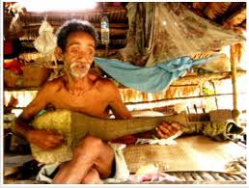
Ethnography (2)
Tantangan
Peneliti harus mendalami antropolitogi dan memahami dengan baik sistem sosial budaya komunitas yang diteliti.
Waktu pengumpulan data lebih ektensif, menghabiskan banyak waktu di lapangan.
Peneliti terkadang menghadapi sistem kebudayaan yang tidak familiar dengan peneliti.
Perlunya sensifitas peneliti serta memberi tahu kepada komunitas dampak penelitiannya.
Bentuk
Contoh
Life history
Critical ethnography (enanyakan apa yang bisa untuk mengganggu hubungan kekuatan tetap dan ketidaksetaraan sosial yang dirasakan)
Autoethnography (metode penulisan yang berangkat dari pengalaman pribadi penulis, dan mengamati sensasi fisik, perasaan, pikiran dan emosi)
Performance ethnography dan
Feminist ethnography
Penelitian terhadap kehidupan sosial budaya Suku Wana di Kabupaten Morowali Sulawesi Tengah
www.morowaliindah.wordpress.com
Pendahuluan
Konsep dan Prinsip
Kesimpulan
Tipe dan Jenis

Slide 25
Grounded Theory
Maksud Penelitian
Tidak hanya bertujuan untuk memahami makna, namun juga untuk membangun teori substantif tentang fenomena yang diteliti
Hasil dari studi kualitatif jenis ini adalah teori yang muncul dari, atau "didasarkan", teori berbasis data
Tipe dari penelitian ini biasanya bersifat subtansi dan bukan grand teori atau teori yang berlaku umum.
Prosedur
Pada dasarnya menggunakan metode interview, namun dapat pula melalui observasi, dokumen dan materi audiovisual
Menghasilkan teori substansi dari proses pengumpulan data dan teori
Pertanyaan yang diajukan fokus pada proses pemahaman pengalaman individual dan diidentifikasi secara bertahap
Mengembangkan dan memvisualisasikan gambaran kondisi melalu matriks yang menguraikan dampak sosial, sejarah dan kondisi ekonomi terhadap fenomena pusat
Identifikasi fenomena pusat, ekplorasi kondisi causal, identifikasi konteks, dan batasi dampak dari fenomena.
Pendahuluan
Konsep dan Prinsip
Kesimpulan
Tipe dan Jenis

Slide 26
Grounded Theory (2)
Tantangan
Ide teoritis atau dugaan harus disingkirkan sehingga substansi teori dapat diungkapkan.
Peneliti menghadapi kesulitan menentukan ketika kategori telah terpenuhi atau ketika teori cukup detail.
Bentuk
Contoh
Prosedur Sistematis dari Strauss dan Corbin yaitu dimana peneliti melihat secara sistematis pengembangan teori yang menjelaskan proses, aksi dan interaksi dalam topik.
Pendekatan konstruktif dari Charmaz dimana peneliti menganjurkan perspektif konstruktif yang menekankan keragaman lokal, multi realita dan kompleksitas dari pandangan dan aksi.
Penelitian “Strategi Bertahan Hidup Masyarakat Miskin di Perdesaan” oleh I Nyoman Ruja. Universitas Negeri Malang
Lokasi Desa Bunut Kab. Malang Tahun 2013
Pendahuluan
Konsep dan Prinsip
Kesimpulan
Tipe dan Jenis

Slide 27
Narrative Inquiry
Maksud Penelitian
Menceritakan pengalaman sudut pandang pertama seseorang dalam struktur penelitian mulai dari awal, tengah dan akhir
Masing-masing pendekatan dengan langkah yang sama yaitu bagaimana cerita dibangun, bagimana alat lingusitik digunakan dan konteks budaya dalam cerita
Informasi juga didapatkan dari catatan atau diary responden, barang-barang pribadi responde yang berkaitan erat dengan pengalaman hidup responden yang dapat mendukung hasil penelitian
Prosedur
Kumpulkan informasi tentang konteks dari kisah/cerita contohnya pekerjaan, tempat tinggal, suku, dan konteks sejarah (waktu dan tempat)
Pilih satu atau beberapa orang yang memiliki kisah/pengalaman untuk diceritakan dan manfaatkan waktu yang cukup dengan mereka untuk mendapatkan kisah dan informasi yang banyak
Diperlukan kolaborasi antara peneliti dan responden dengan melibatkan responden dalam proses penelitian dengan maksud untuk validasi proses penyusunan kisah hidup responden
Analisis kisah responden dan ceritakan kembali (restory) dalam kerangka kerja
Pendahuluan
Konsep dan Prinsip
Kesimpulan
Tipe dan Jenis

Slide 28
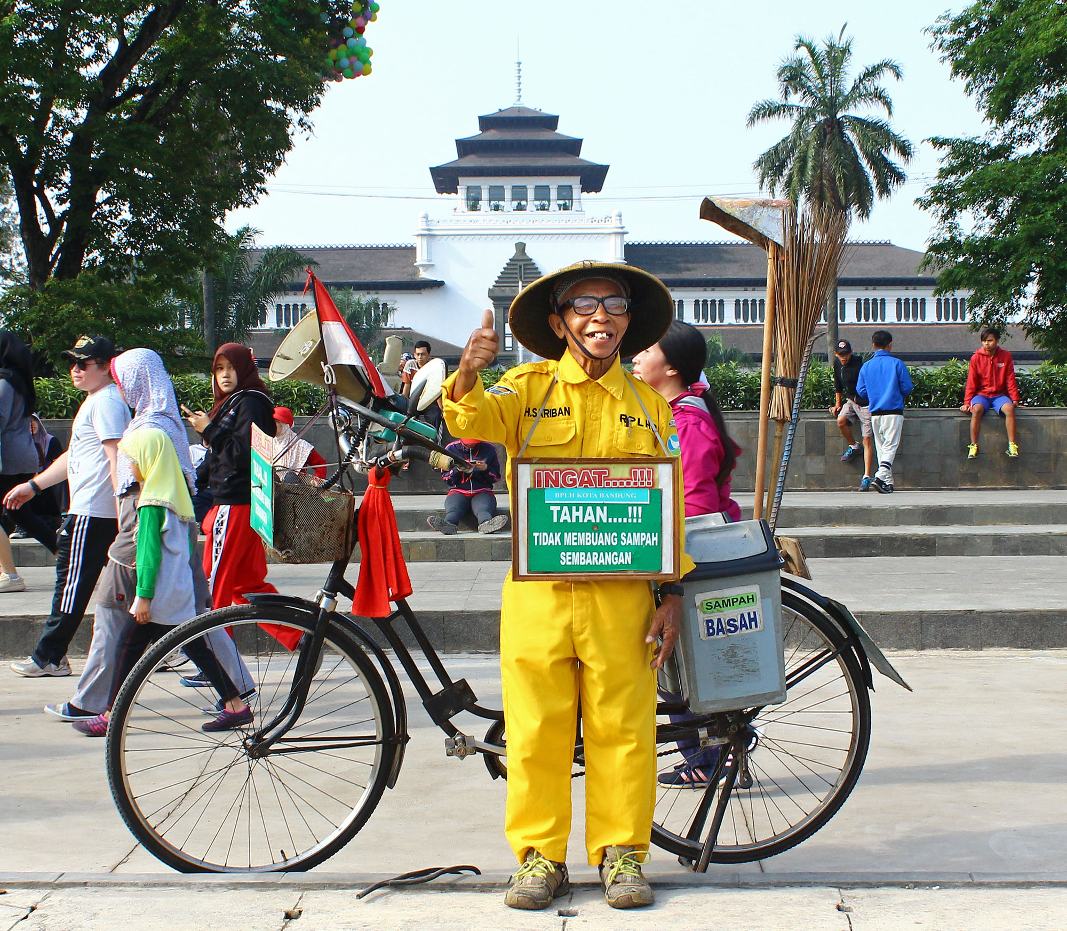
Narrative Inquiry (2)
Tantangan
Peneliti perlu mengumpulkan informasi yang cukup ekstensif tentang responden dalam rangka memahami konteks kisah dari responden.
Diperlukan hubungan dan komunikasi yang baik antara peneliti dan responden untuk dapat memperoleh infomasi penting dari responden
Bentuk
Contoh
Biography (Tulisan yang membahas kehidupan seseorang)
Sejarah kehidupan,
Sejarah lisan,
Sutoethnography, and
Autobiography (biography yang ditulis sendiri)
Penelitian Penelitian mengenai kisah Pak Sariban tokoh peduli terhadap sampah di Bandung
Pendahuluan
Konsep dan Prinsip
Kesimpulan
Tipe dan Jenis

Slide 29
Case Study
Maksud Penelitian
Peneliti sebagai instrumen utama terkait pengumpulan data dan analisis, sebuah strategi investigasi induktif, dan produk akhir menjadi sangat deskriptif
Case study merupakan sebuah analisis yang mendalam dan analisis di dalam sistem tertutup
Menggunakan strategi investigasi induktif
Prosedur
Identifikasi kasus, baik invidual, beberapa individual, program atau kegiatan
Pengumpulan data ekstensif, mengumpulkan sumber informasi melalui observasi, interview, dokumen dan materi audiovisual
Melaporkan kesimpulan dari kasus, baik dari isu kasus tersebut maupun pembelajaran tentang situasi yang tidak umum
Dapat bersifat analisis holistic/keseluruhan atau hanya pada aspek tertentu
Pendahuluan
Konsep dan Prinsip
Kesimpulan
Tipe dan Jenis

Slide 30

Case Study (2)
Tantangan
Peneliti harus mengidentifikasi kasus, dimana tidak ada solusi yang benar-benar tepat untuk kasus tersebut.
Peneliti harus menentukan batasan dari studi.
Peneliti harus menentukan jumlah kasus yang diteliti, apakah tunggal atau multi kasus.
Bentuk
Contoh
Ukuran kasus, misalkan secara individu, beberapa individu, suatu program atau sebuah kegiatan
Bentuk analisis kasus yaitu:
intrumen tunggal yang hanya fokus pada isu,
Kolektif yaitu satu isu dipilih namun mengambil informasi dengan memilih dari beberapa studi kasus untuk mengilustrasikan isu.
Instrinsic yaitu fokus pada kasus sendiri
Penelitian terhadap penerapan program pemanfataan lahan pekarangan keluarga pada Ibu PKK di RW “ABC”
Pendahuluan
Konsep dan Prinsip
Kesimpulan
Tipe dan Jenis

Slide 31
Hubungan Setiap Jenis Metode Kualititaf
Case Study
Analisis mendalam dalam sistem yang tertutup
Phenomenology
Esensi dari pengalaman
Basic Qualitative Study
Fokus pada memaknai, memahami, proses
Sampel dengan target tertentu
Pengumpulan Data melalui interview, observasi dan dokumen
Analisis data induktif dan komparatif
Hasil temuan sangat deskriptif dan ditampilkan dalam bentuk tema/kategori
Narrative Analysis
Kisah/cerita seseorang
Grounded Theory
Teori Substantif
Ethnography
Budaya dari sebuah kelompok
Pendahuluan
Konsep dan Prinsip
Kesimpulan
Tipe dan Jenis

Slide 32
Overlap / Kombinasi Tipe Penelitian Kualitatif
Desain ditentukan oleh kerangka teori, dan tujuan studi yang ditunjukkan oleh fokus dan pertanyaan penelitian
Tidak ada langkah pasti dalam mendefinisikan atau menggambarkan studi kualitatif, seluruhnya tergatung peneliti dalam menentukan apa dan bagaimana mendeskripsikan penelitiannya, membuat justifikasi dan penggunaan literature yang sesuai topik penelitian
Beberapa Contoh:
Kombinasi antara ethnographic dengan case study dimana fokus pada dimensi budaya pada suatu kasus.
Kombinasi antara grounded theory dan case study
Kombinasi antara ethnographic dengan menggunakan interview pada narrative sebagai bagian dari pengumpulan data.
Pendahuluan
Konsep dan Prinsip
Kesimpulan
Tipe dan Jenis

Slide 33
Pengembangan Metode Analisis Kualitatif
Pengembangan metode untuk meneliti sejumlah kasus yang tidak dapat dijelaskan dengan metode yang umum.
Mixed Metode Researches
Action Research
Critical Research
Art Based Research
Pendahuluan
Konsep dan Prinsip
Kesimpulan
Tipe dan Jenis

Slide 34
Mixed Method Research
Maksud Penelitian
Metode yang menggabungkan antara kualitatif dan kuantitatif
Masalah cukup kompleks dan masing-masing bisa memiliki aspek baik kualitatif maupun kuantitatif
Bentuk
Convergent design, baik data kualitatif and kuantitatif data dikumpulkan bersamaan; kedua data dianalisis dan hasilnya dibandingkan
Contoh:
Penelitian kualitatif : tanggapan masyarakat terhadap program pemerintah
Penelitian kuantitatif : Analisis terkait besaran biaya program yang efektif
Explanatory sequential penelitian kuantitatif dilaksanakan lebih dulu, kemudian hasil penelitian kuantitatif tersebut diperdalam dengan penelitian kualitatif pada masalah yang terkait
Penelitian kuantitatif : Analisis hubungan jumlah kendaraan dan jumlah pendapatan pada sejumlah rumah tangga di lokasi X
Penelitian kulitatif : Meneliti lebih lanjut hubungan tersebut bila nilainya positif.
Exploratory mixed methods research penelitian kualitatif dilaksanakan lebih dulu, kemudian hasilnya digunakan sebagai dasar untuk melakukan penelitiankuantitatif pada masalah yang terkait
Penelitian kualitatif : kebiasaan masyarakat membuang sampah rumah tangga di lokasi tertentu
Penelitian kuantitatif : Jumlah timbulan sampah yang dihasilkan di lokasi tersebut
Pendahuluan
Konsep dan Prinsip
Kesimpulan
Tipe dan Jenis

Slide 35

Action Research
Maksud Penelitian
Action research fokus pada masalah yang dihadapi dalam praktek.
Desain studi selalu berkembang
Peneliti melibatkan koresponden sebagai co-investigator/pendamping
Peneliti utama (bertanggung jawab atas penelitian) ini adalah orang dalam atau orang luar dalam komunitas yang diteliti membuat perbedaan dan harus dipertimbangkan dalam tindakan apa pun studi penelitian
Peneliti dan co-investigator mengumpulkan dan mengalisis berbagai bentuk data dalam langkah yang sistematik
Bentuk
Teacher research
Collaborative action research
Cooperative inquiry
Appreciative inquiry (model yang berusaha melibatkan para pemangku kepentingan dalam perubahan yang ditentukan sendiri)
Critical action research (Penelitian tindakan kritis)
Feminist action research
Participatory action research
Penelitian pelibatan partisipasi masyarakat dalam penyusunan potensi desa
Contoh
Pendahuluan
Konsep dan Prinsip
Kesimpulan
Tipe dan Jenis

Slide 36
Critical Research
Maksud Penelitian
Untuk membantu orang memahami dan menantang hubungan kekuasaan dalam proses penelitian dan untuk membuat sesuatu terjadi saat studi berlangsung
Tujuan studi ialah untuk mengkritik atau menantang, mengubah dan menganalisis hubungan kekuasaan
harapannya seringkali orang akan mengambil tindakan sebagai hasil penelitian
Bentuk
Contoh
Critical theory (Analisis Kelas Sosial)
Feminist theory (Fokus pada gender)
Queer theory (Fokus orientasi seksual)
Critical race theory (Persaingan)
Poststructural/postmodern/postcolonial theory (Bagaimana bentuk kekuatan/kekuasaan mempengaruhi penelitian)
Penelitian tentang pelaksanaan program pemerintah yang diterapkan secara umum ke seluruh wilayah dan berdasarkan hasil program tersebut tidak tepat dilaksanakan pada suatu daerah tertentu. Hasil penelitian menjadi masukan bagi pemerintah untuk mengevaluasi program tersebut.
Pendahuluan
Konsep dan Prinsip
Kesimpulan
Tipe dan Jenis

Slide 37
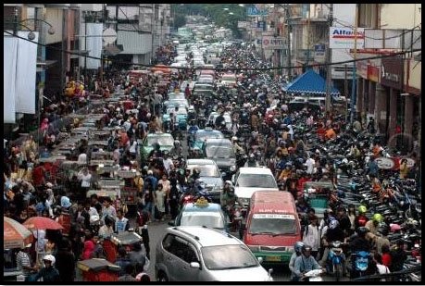

Art Based Research
Maksud Penelitian
Kenyataannya orang-orang tidak hanya mengeksperiskan makna atau interpretasi melalui kata-kata tetapi juga melalui seni, dalam seni visual, symbol, drama atau teater, fotografi, music, tarian, cerita maupun puisi
Peneliti dapat mengikutsertakan responden yang bukan merupakan seniman atau dapat melibatkan perusahaan yang berkaitan dengan seni.
tujuan penelitian bukan tentang seni atau gambar; gambar dalam pengertian ini lebih sering digunakan sebagai alat stimulasi selama wawancara
Contoh
Penelitian mengenai identifikasi masalah perkotaan melalui media fotografi.
Pendahuluan
Konsep dan Prinsip
Kesimpulan
Tipe dan Jenis

Slide 38
Kesimpulan
No | Pendekatan | Tujuan | Metode Analisis | Bentuk Penelitian
1. | Basic Qualitative Study | Fokus pada memaknai, memahami, proses | Analisis data induktif dan komparatif
2. | Phenomelogy | Memahami kebiasaan beberapa individu atau pengalaman dari suatu fenomena.phenomenology memahami esensi dari suatu pengalaman | Epoche/bracketing Phenomenological Reduction Horizontalitation Imaginative variation | Hermeneutic Phenomelogy Empirical
3. | Gounded Theory | Tidak hanya bertujuan untuk memahami, namun juga untuk membangun substansi teori tentang fenomena yang diteliti | Theoretical Sampling Constant comparative method Core Category | Prosedur Sistematis Pendekatan konstruktif
4. | Ethnography | Memahami dan mengerti tentang interaksi individual tidak hanya sesama individual tetapi juga sosial budaya dari lingkungan tempat tinggal mereka | Fieldwork | life historycritical ethnography autoethnography, performance ethnography feminist ethnography
5. | Narrative Analysis | Menjelaskan cerita yang lengkap atau pengalaman dari kehidupan seseorang maupun komunitas yang kecil | Analysis of text Biographical, psychological, linguistic analysis | biography sejarah kehidupan sejarah lisan autoethnography autobiography
Pendahuluan
Konsep dan Prinsip
Kesimpulan
Tipe dan Jenis

Slide 39
Kesimpulan
No | Pendekatan | Tujuan | Metode Analisis | Bentuk Penelitian
6. | Case Study | Mencari informasi terhadap kasus yang batasannya dapat diidentikasi | Intrumen tunggal kolektif intrinsik | Ukuran kasus Bentuk Analisis
7. | Mixed Metode Researches | Menjelaskan suatu kasus yang tidak dapat dijelaskan hanya dengan metode kualitatif | Penggabungan antara metode kualitatif dan kuantitatif | Convergent Design Explanatory Sequential Design Exploratory sequential Design
8. | Action Research | Mencari cara untuk mendorong responden untuk mencapai level yang sama dalam hal menyelesaikan suatu masalahdengan bentuk praktik | Pelibatan respnden sebagai co investigator atau pendamping | teacher research collaborative action research cooperative inquiry appreciative inquiry critical action research feminist action research participatory action research
9. | Art Based Research | Menggali informasi atau memahami suatu kasus melalui media seni | Penggunaan media seni untuk memperoleh data misalkan puisi, gambar, teater tarian dsb.
10. | Critical Research | Membantu orang-orang memahami dan Intinya secara khusus untuk membantu orang memahami dan menantang hubungan kekuasaan dalam proses penelitian | mengkritik atau menantang, mengubah dan menganalisis hubungan kekuasaan | critical theory feminist theory queer theory critical race theory poststructural/postmodern/postcolonial theory
Pendahuluan
Konsep dan Prinsip
Kesimpulan
Tipe dan Jenis

Slide 40
Referensi
B. Meriam Sharan, J. Tisdel Elizabeth. 2016. Qualitative Research A Guide To Design and Implementation. Jossey-Bass. San Fransisco
Creswel, John W. 2007. Qualitative Inquiry & Research Design Choosing Among Five Approaches.SAGE.California
Sugiyono.2011. Metode Penelitian Kuantitatif, Kualitatif, Dan R&D. Penerbit Alfabeta Bandung
Bogdan,R.C.&BiklenS.K.Eds.1982.QualitativeResearchforEducation:AnIntroductiontoTheoryandMethods.

Slide 41


TERIMA KASIH

